Slide 1
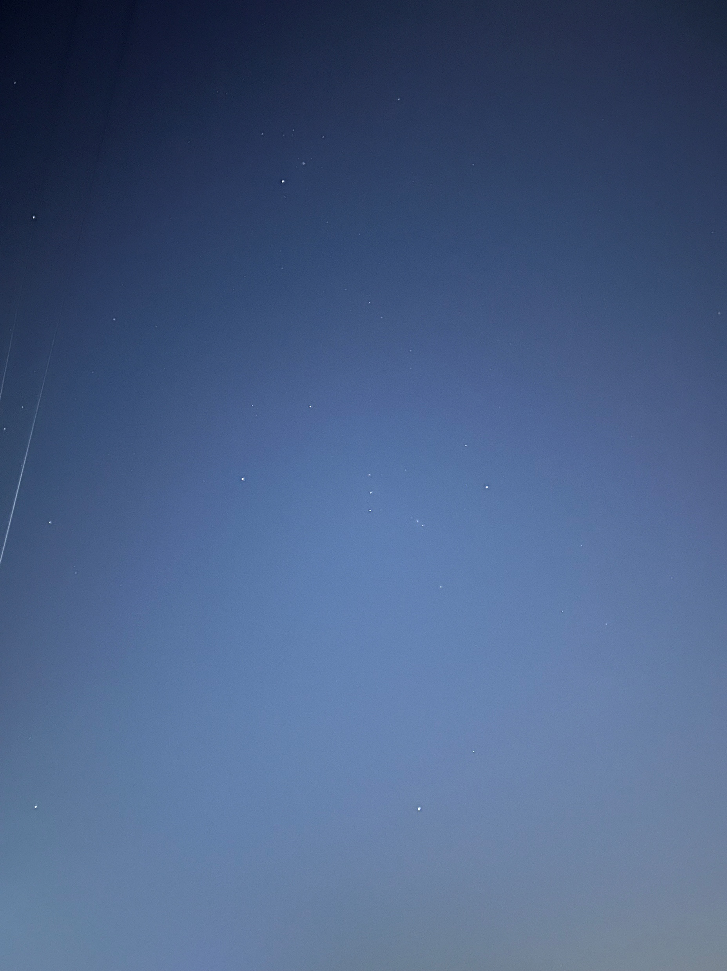
观星思人
by Zeta-Xi-Upsilon
A
B
C
1
A
1
2
3
5
B
A
C
2
≈4
3
3
4
C
出自《？？？？？》
5

Slide 2
观星思人
by Zeta-Xi-Upsilon
毕
宿
五
玉
井
三
清
新
庾
开
府
参
宿
四
俊
逸
鲍
参
军
渭
北
春
天
树
井
宿
三
军
市
一
江
东
日
暮
云
南
河
三
出自《春日忆李白》
天
狼
星

